Slide 1
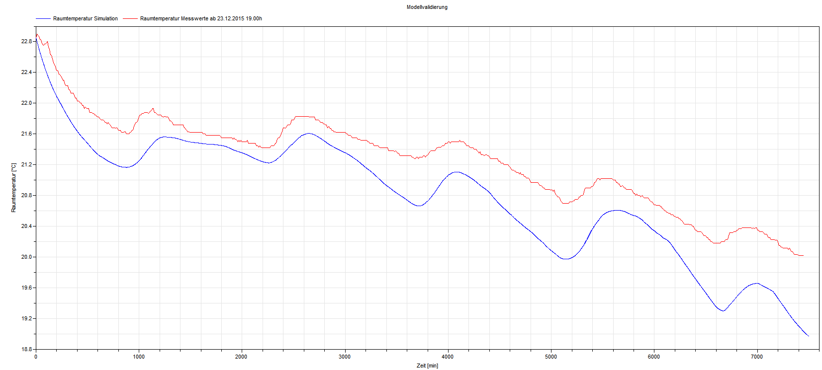
24.12.2015
25.12.2015
26.12.2015
27.12.2015
28.12.2015

Slide 2
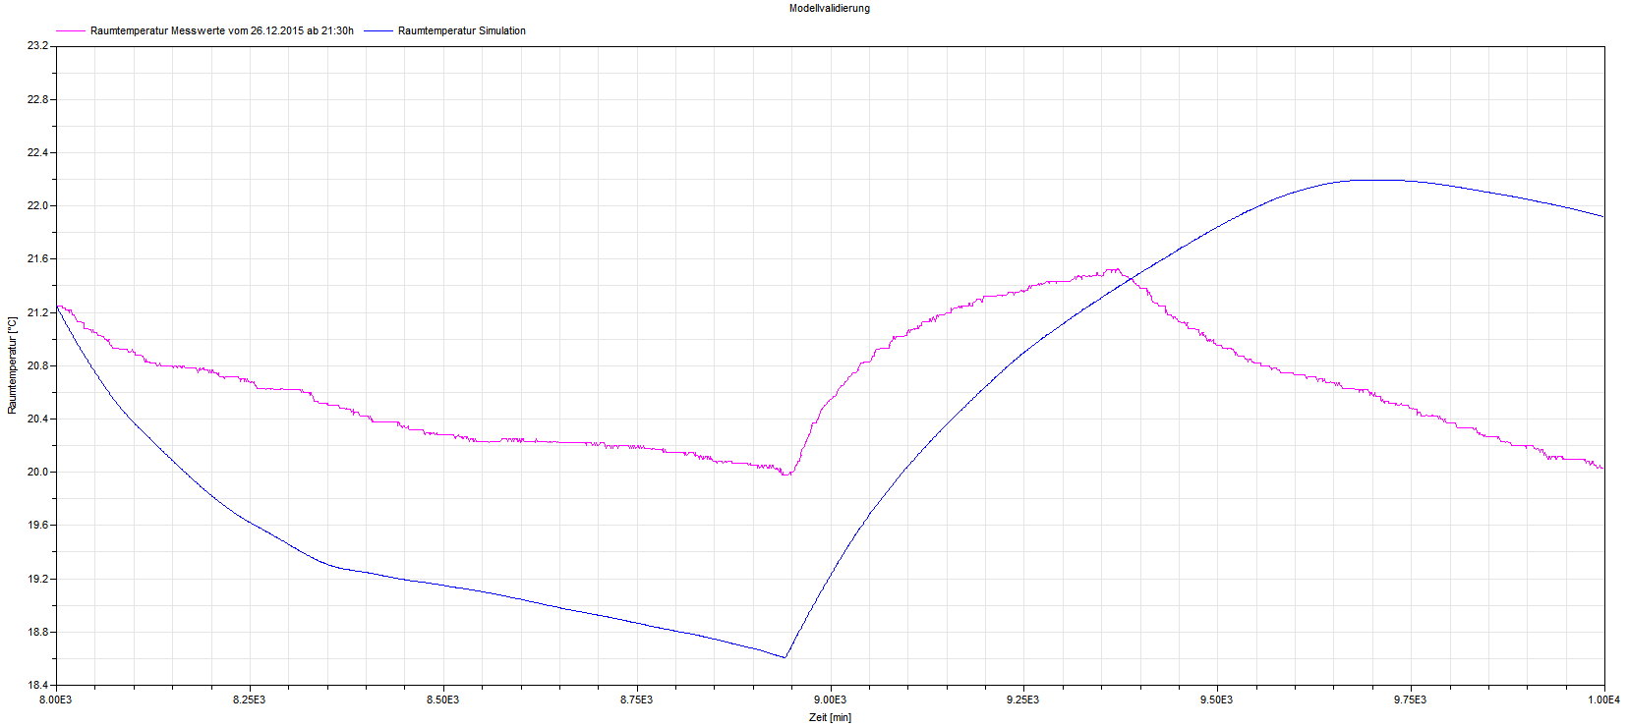
29.02.2016
30.02.2016

Slide 3
26.02.2016
27.02.2016

